Slide 1

রসায়ন ক্লাসে সবাইকে স্বাগতম

Slide 2


পরিচিতি
মোঃনজরুল ইসলাম মোল্লা। প্রভাষক, বিভাগীয় প্রধান, রসায়ন বিভাগ
বদিউল আলম ডিগ্রি কলেজ মুরাদনগর,কুমিল্লা ।
মোবাইলঃ ০১৭২৩৬৬৬৬৭২
ই-মেইলঃ nazrulcvc@gmail.com

Slide 3
পাঠ পরিচিতি
রসায়ন ২য় পত্র
পরিমানগত রসায়ন
দ্বাদশ শ্রেণি
সময়: ৪০ মিনিট

Slide 4
পূর্বের জ্ঞান যাচাইঃ
মোলার ঘনমাত্রার একক কোনটি ?
উত্তরঃ molL⁻¹
মোলাল দ্রবন এর ক্ষেত্রে প্রযোজ্য ?
উত্তরঃ তাপমাত্রার উপর নিভরর্শীল না।

Slide 5
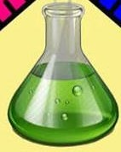
নিচের ছবি লক্ষ্য কর
NaOH দ্রবন

Slide 6
আজকের পাঠ
দ্রবনে দ্রবের পরিমান নির্নয় সম্পর্কিত সমস্যা সমাধান

Slide 7
শিখনফল
এই পাঠ শেষে শিক্ষার্থীরা……
১) ঘনমাত্রা কি বলতে পারবে।
২) মোলারিটি ও মোলালিটি কি বলতে পারবে।
৩) বিভিন্ন দ্রবনের দ্রবের পরিমান নির্নয় করতে পারবে ।

Slide 8
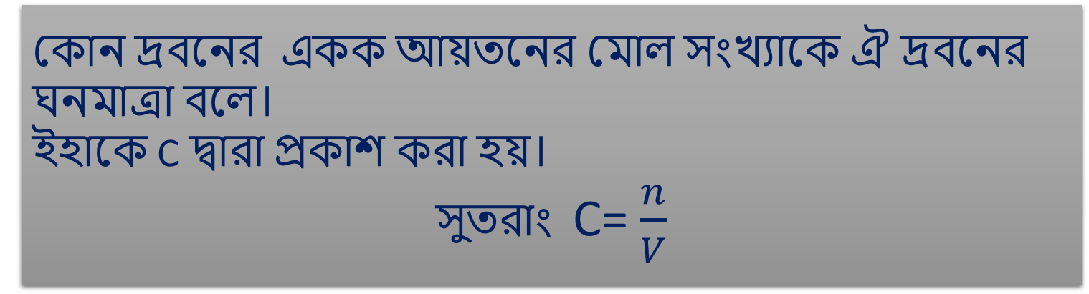
ঘনমাত্রা কি?
কোন দ্রবনের একক আয়তনের মোল সংখ্যাকে ঐ দ্রবনের ঘনমাত্রা বলে।
ইহাকে C দ্বারা প্রকাশ করা হয়।
সুতরাং C= $\frac{n}{V}$

Slide 9
ঘনমাত্রা নির্নয়ের পদ্ধতিঃ
১। মোলার দ্রবন
২। মোলাল দ্রবন
৩। নরমাল দ্রবন
৪। শতকরা

Slide 10
মোলারিটি কি ?
নির্দিষ্ট তাপমাত্রায় 1 L দ্রবনে 1 mol দ্রব দ্রবীভুত থাকলে তাকে মোলার দ্রবন বলে।
নির্দিষ্ট তাপমাত্রায় 1 L দ্রবনে যত mol দ্রব দ্রবীভুত থাকলে তাকে মোলারিটি দ্রবন বলে।

Slide 11
মোলালিটি কি?
1 Kg দ্রবনে 1 mol দ্রব দ্রবীভুত থাকলে তাকে মোলাল দ্রবন বলে।
1 Kg দ্রবনে যত mol দ্রব দ্রবীভুত থাকলে তাকে মোলালিটি দ্রবন বলে।

Slide 12
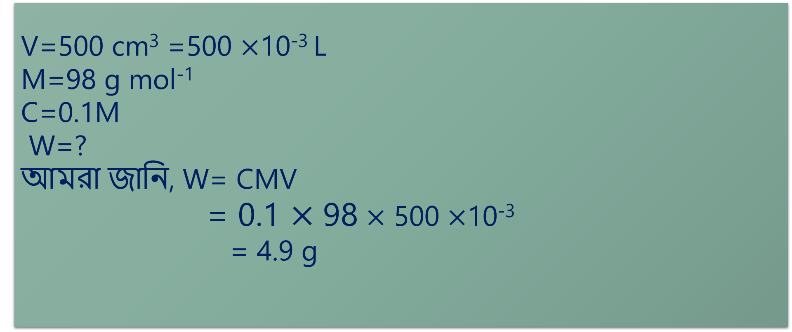
500 cm³ ডেসিমোলার দ্রবনে কত গ্রাম H₂SO₄ দ্রবীভূত থাকে?
V=500 cm³ =500 $×$10⁻³ L
M=98 g mol⁻¹
C=0.1M
W=?
আমরা জানি, W= CMV
= 0.1 $×$98 $×$ 500 $×$10⁻³
= 4.9 g

Slide 13
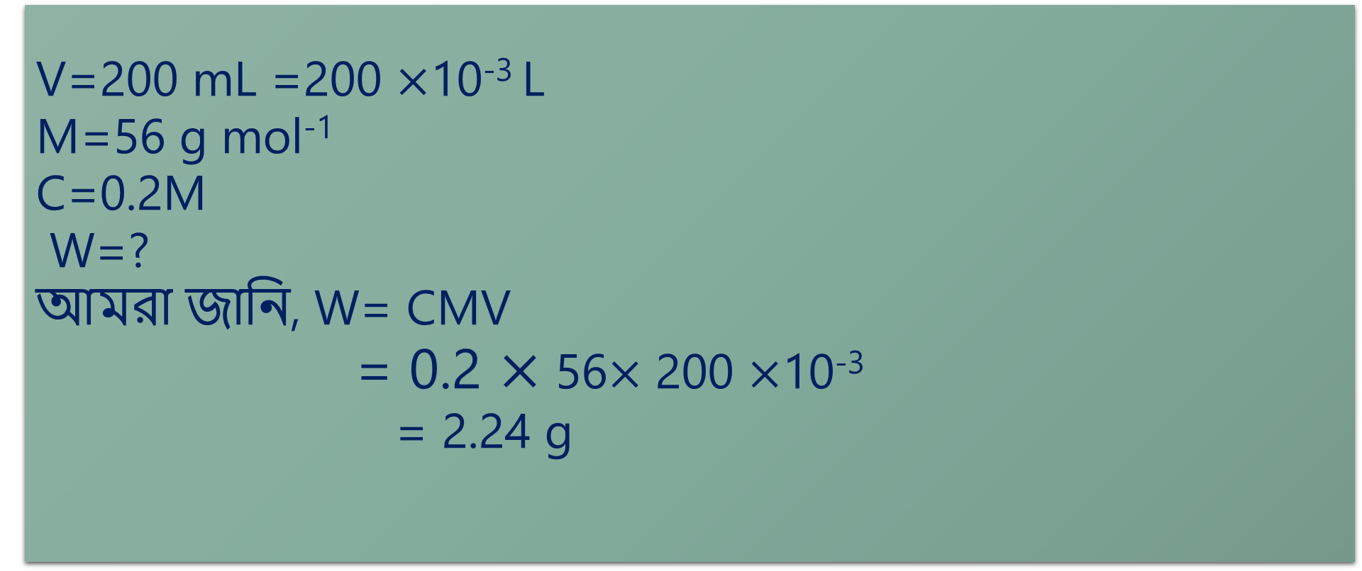
200 mL 0.2 মোলার ঘনমাত্রার KOH দ্রবন প্রস্তুত কত গ্রাম KOH প্রয়োজন হবে?
V=200 mL =200 $×$10⁻³ L
M=56 g mol⁻¹
C=0.2M
W=?
আমরা জানি, W= CMV
= 0.2 $×$ 56$×$ 200 $×$10⁻³
= 2.24 g

Slide 14
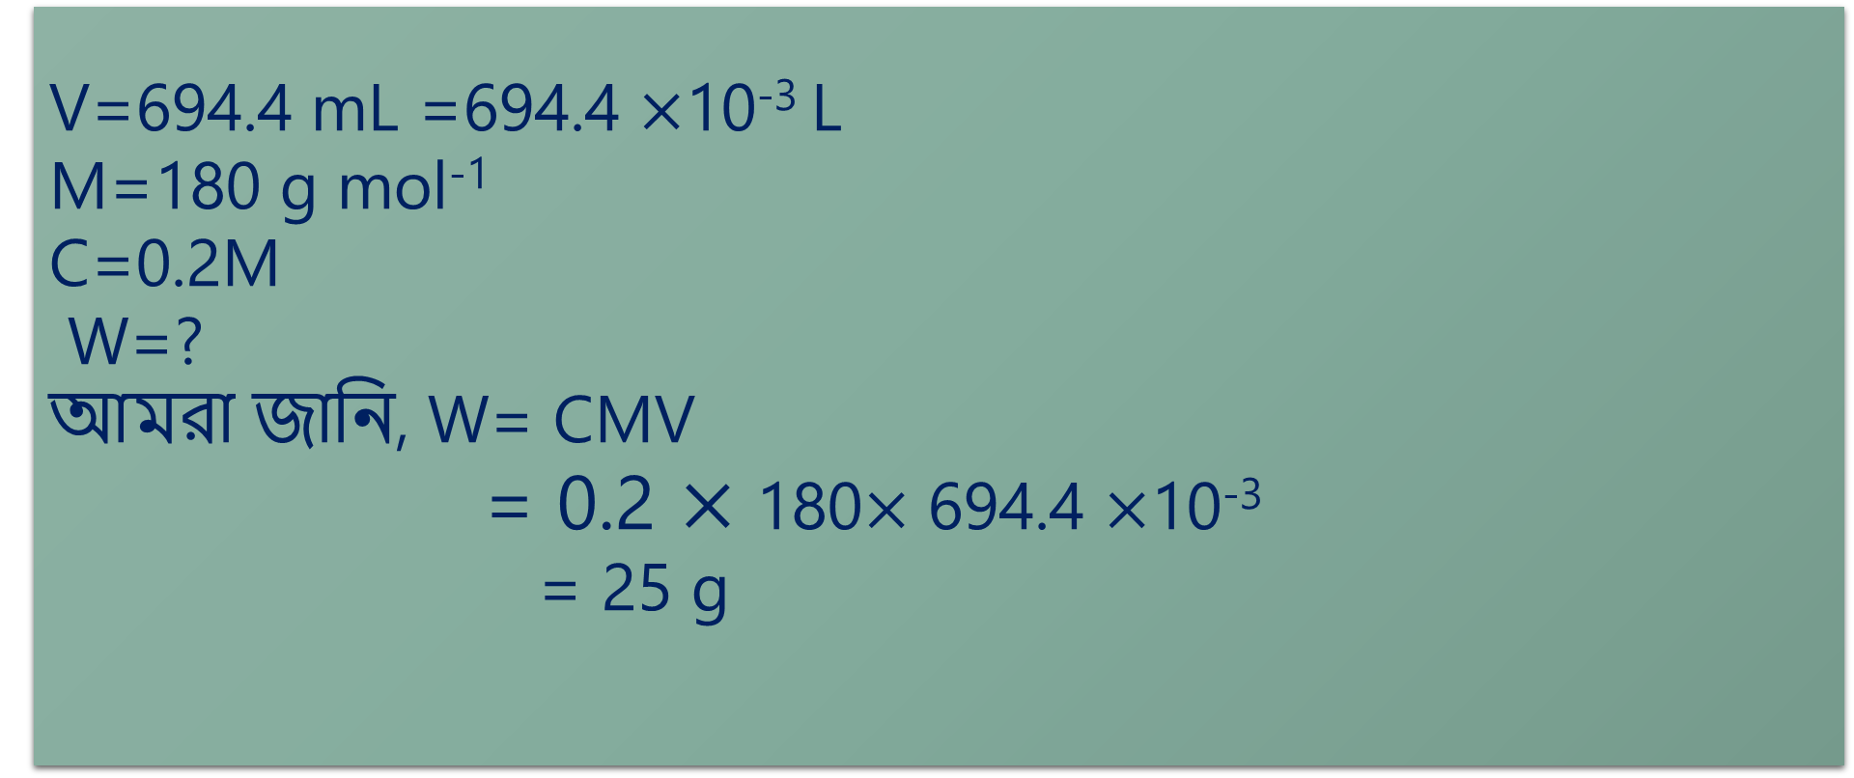
কোন রোগীকে 694.4 mL 0.2M ঘনমাত্রার C₆H₁₂O₆ যোগান দিতে কি পরিমান C₆H₁₂O₆ এর প্রয়োজন হবে?
V=694.4 mL =694.4 $×$10⁻³ L
M=180 g mol⁻¹
C=0.2M
W=?
আমরা জানি, W= CMV
= 0.2 $×$ 180$×$ 694.4 $×$10⁻³
= 25 g

Slide 15
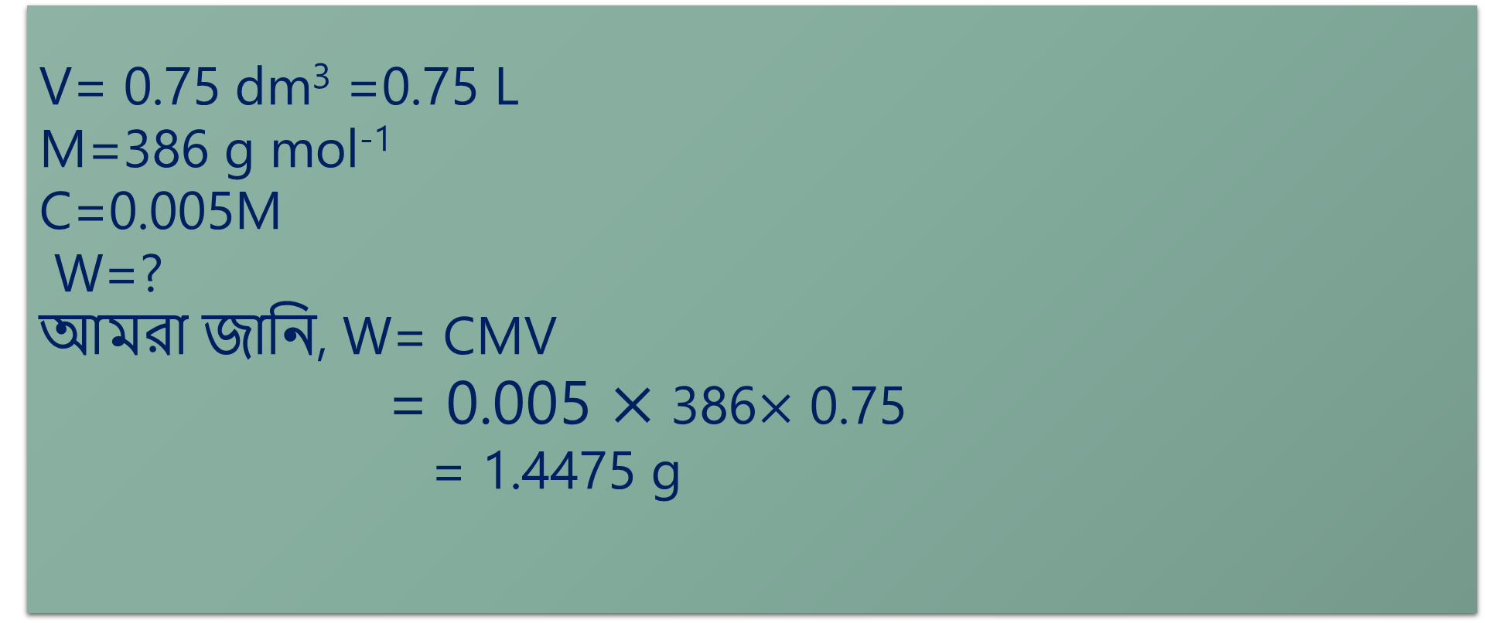
স্বাভাবিক রক্তে কোলেস্টেরল (C₂₇H₄₆O )এর ঘনমাত্রা 0.005M হলে 0.75 dm³ রক্তে কত গ্রাম C₂₇H₄₆O থাকে ?
V= 0.75 dm³ =0.75 L
M=386 g mol⁻¹
C=0.005M
W=?
আমরা জানি, W= CMV
= 0.005 $×$ 386$×$ 0.75
= 1.4475 g

Slide 16
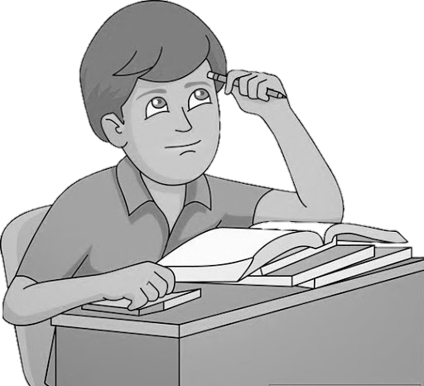
একক কাজ
০১) দ্রবনের পরিমান নির্নয়ের সূত্রটি লিখ ?
০২) কোলেস্টেরল আনবিক ভর নির্নয় কর?

Slide 17

দলীয় কাজ
একজন রোগীর রক্তে C₆H₁₂O₆ এর পরিমান 8mili molL⁻¹ হলে ঐ রক্তে C₆H₁₂O₆ পরিমান mili gram dL⁻¹ এককে কত হবে ?

Slide 18

বাড়ীর কাজ
একজন রোগীর রক্তে C₆H₁₂O₆ এর পরিমান 162 mili gram dL⁻¹ হলে ঐ রক্তে C₆H₁₂O₆ পরিমান mili molL⁻¹ এককে কত হবে ?

Slide 19
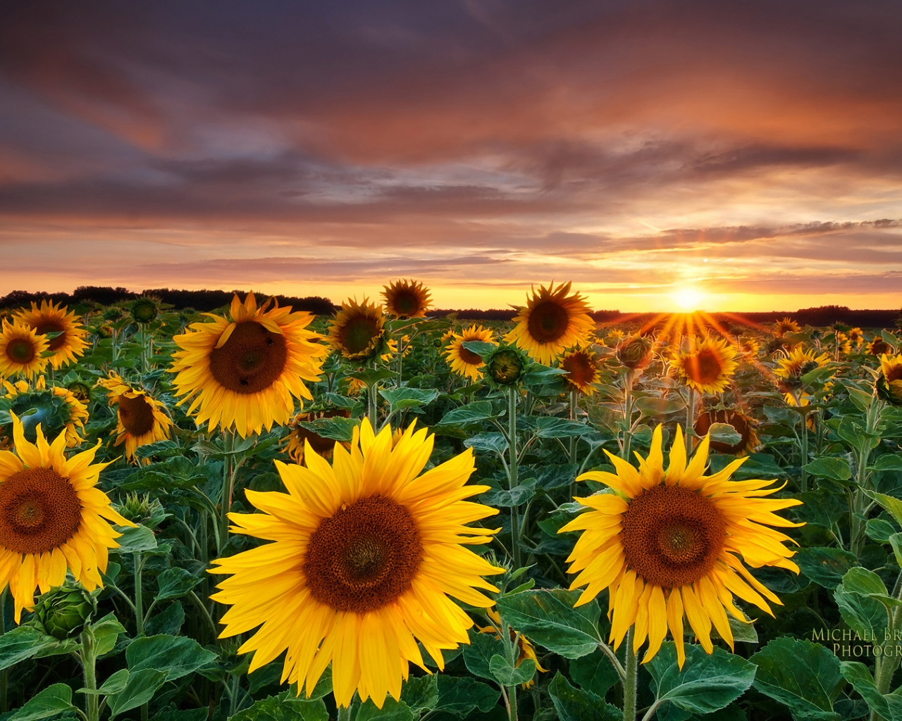
ধন্যবাদ সবাইকে

